Slide 1




UỶ BAN NHÂN DÂN HUYỆN AN LÃO
TRƯỜNG TIỂU HỌC QUANG TRUNG
MÔN: TOÁN LỚP 1
Bài 11: Phép trừ trong phạm vi 10 (Tiết 6)
Giáo viên: Nguyễn Thị Như
Notes:
Bài giảng thiết kế bởi: Hương Thảo - tranthao121004@gmail.com

Slide 2







Slide 3




GIÚP CHIM XÂY TỔ

Slide 4




Học tiếp
1
2
3
4
5

Slide 5




CÂU HỎI:
9 – 8 = ?
4
1
3
2

Slide 6
CÂU HỎI:
5 – 1 = ?
2
3
1
4

Slide 7
CÂU HỎI:
8 -5 = ?
6
3
4
5

Slide 8
CÂU HỎI:
7 – 4 = ?
5
4
2
3

Slide 9
CÂU HỎI:
7 – 3 = ?
5
4
3
2

Slide 10
CHỦ ĐỀ 3
PHÉP CỘNG, PHÉP TRỪ TRONG PHẠM VI 10
BÀI 11: PHÉP TRỪ TRONG PHẠM VI 10

Slide 11
Tiết 6: Luyện tập

Slide 12


Vớt 3 con cá còn lại mấy con cá?
-
=
3
?
9
6

Slide 13

Vớt ra tiếp 2 con cá còn lại mấy con cá?
-
=
2
?
6
4

Slide 14
-
-
=
9
3
2
?
4
-
=
?
9
3
6
Nhẩm:
-
=
?
6
2
4

Slide 15
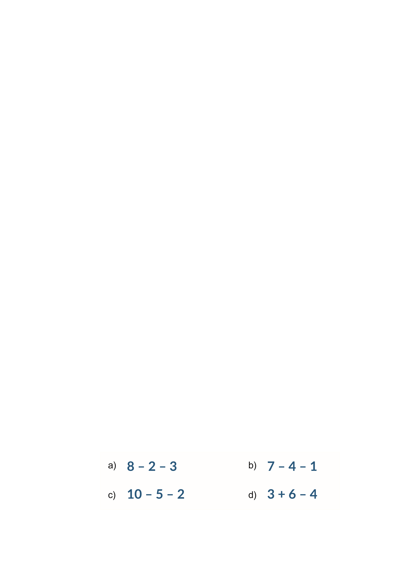
2. Tính.

Slide 16
2. Tính.
-
-
=
8
2
3
?
3
-
=
?
8
2
6
Nhẩm:
-
=
?
6
3
3

Slide 17
2. Tính.
-
-
=
7
4
1
?
2
-
=
?
7
4
3
Nhẩm:
-
=
?
3
1
2

Slide 18
2. Tính.
-
-
=
5
2
?
10
3
-
=
?
10
5
5
Nhẩm:
-
=
?
5
2
3

Slide 19
2. Tính.
+
-
=
3
6
4
?
3
+
=
?
3
6
9
Nhẩm:
-
=
?
9
4
5

Slide 20

Thiết kế: Hương Thảo – tranthao121004@gmail.com

